Slide 1

Intro..
& bedanking !
Wat ik van Peter kreeg..
  > 10MB Excel – files (update PC-software)
  + Datamatrix SPSS met: 428 casussen X 487 variabelen
  Goed voor…: info van > 3000 “testgebruikers”, uit ruim 125 centra, over > 350 instrumenten…
Wat ik van de “Annemie’s” kreeg..
  Kwalitatieve verwerking: elk 10-tallen pagina’s opmerkingen,
    Welke andere tests? Beperkingen tests? Hiaten? & syntheses
Notes:
240 slides, ik heb tijd tot de middag, hé.. /// Komen er nog sprekers vandaag..??

Slide 2
Meer info via..
Publicaties, asap..
  Caleidoscoop (CLB),
  Signaal (CAR)
  Tijdschrift voor Klinische Psychologie(GGZ)
VFD-webstek
  > http://www.vfd-vzw.be/

Slide 3
Accenten in presentatie..
Aandacht kwaliteit instrumenten:
  Q-Scan (Commissie Psychodiagnostiek, BFP)
  CAP-vademecum
  COTAN-oordelen
Vgl. met resultaten uit de VFD-rondvraag 2002
Hier géén analyse per beroepsgroep of de vraag: wie met welke test “werkt”..
WEL ->…

Slide 4

17 Testdomeinen
(353 tests “aangeboden”, > 150 ontbrekende)
Intelligentie- en Ontwikkelingstests (30, nog 10)
Klinische schalen (81, nog 40)
Aandachtstests (5, nog 10)
Alg. Taal-, Lees- en Spellingtests.. (34, nog 18)
Geheugentests (7, nog 3)
Motoriektests (8, nog 4)
Persoonlijkheidstests (48, nog 15)
Reken- en Wiskundetests (22, nog 8)

Slide 5
Overige 9 Testdomeinen
(niet in volgorde qua gebruik!)
Gezins- en systeemtests (13, nog 3)
Tests voor Executieve functies (6, nog 10)
Tests voor Visueel-ruimtelijke perceptie (4 nog 15)
Andere neuropsychologische tests (6, nog 20)
Schoolvorderingentests (7, nog 5)
Leerlingvolgsystemen (13, nog 5)
Studeertests (7)
Belangstellingstests (17)
Outcome tests (effectmetingen; 8, nog 3)

Slide 6

12 “sectoren”
CLB
CAR
GGZ (Kinderen –Volwassenen)
MPI
PAAZ
PMT (Psychomotorische Therapeuten)
Logopedisten
Psychiatrische ziekenhuizen
BW, PVT & via het tijdschrift Signaal…

Slide 7
Resultaten
Over domeinen en sectoren heen
  > Veelgebruikte instrumenten (algemene “hitparade”)
Per sector
  > Veelgebruikte instrumenten
Over sectoren heen
  > Veelgebruikte instrumenten per domein
  -> via “Index van gebruik” op basis van.. (maand, week, dag)
  -> relativiteit van “hitparades”.. (door methode & steekproef!)
  & nu G.A.K.T.
Gentse Af..Kortingen Test
Notes:
Klaar voor een overload aan info..??

Slide 8
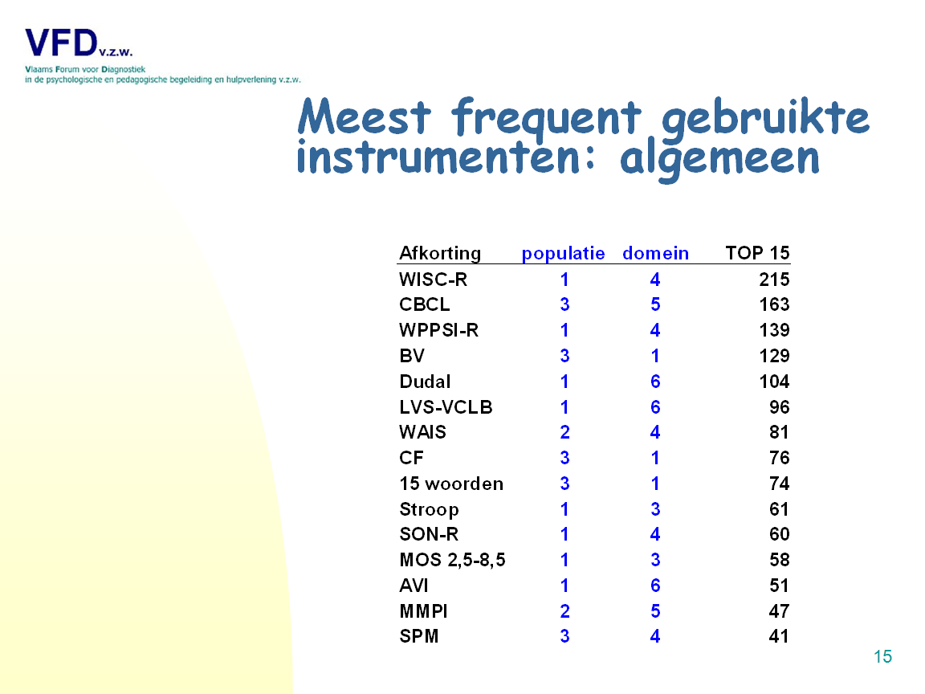
Over alle sectoren en domeinen (Top 15/353)
Vaakst intelligentie..
maar ook gedrag, taal, aandacht, geheugen…

Slide 9
CLB Top 15
Vaakst intelligentie..
maar ook gedrag, taal, aandacht, geheugen…
Met dank aan
Edgard & David !!

Slide 10
CAR Top 15
Mot. Th.
Logo
Logo
Psycho
Psycho
Logo & ergo
Logo
Mot. Th.
…

Slide 11
CGG kinderen Top 15
Persoonlijkheid !!
- Er wordt weinig getest
Kwalitatieve interpretaties primeren
Wenst screening – algemeen beeld
Middelen en tijd..!

Slide 12
CGG volwassenen Top 12
Ziektebeeld & persoonlijkheid !!
IQ en aandacht minder relevant

Slide 13
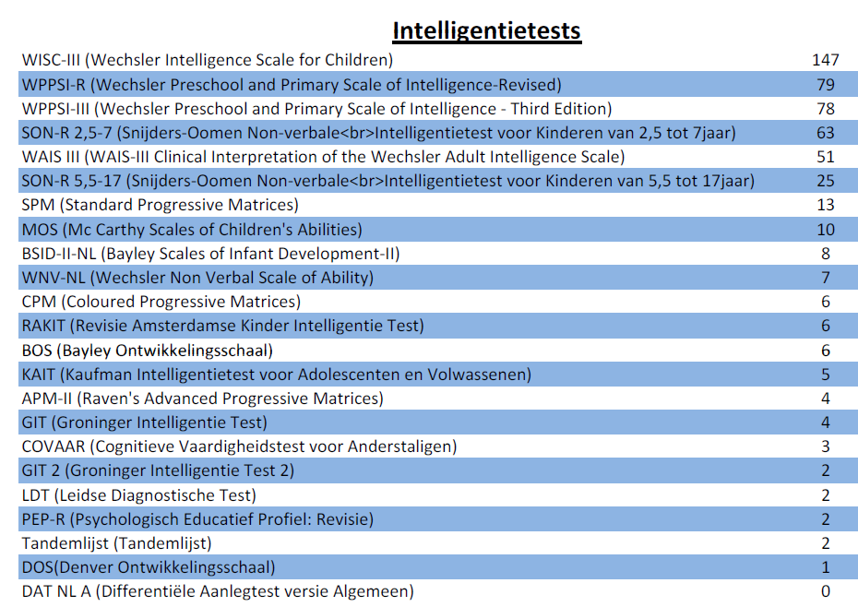
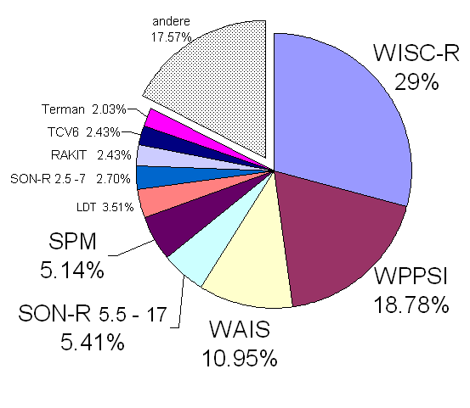
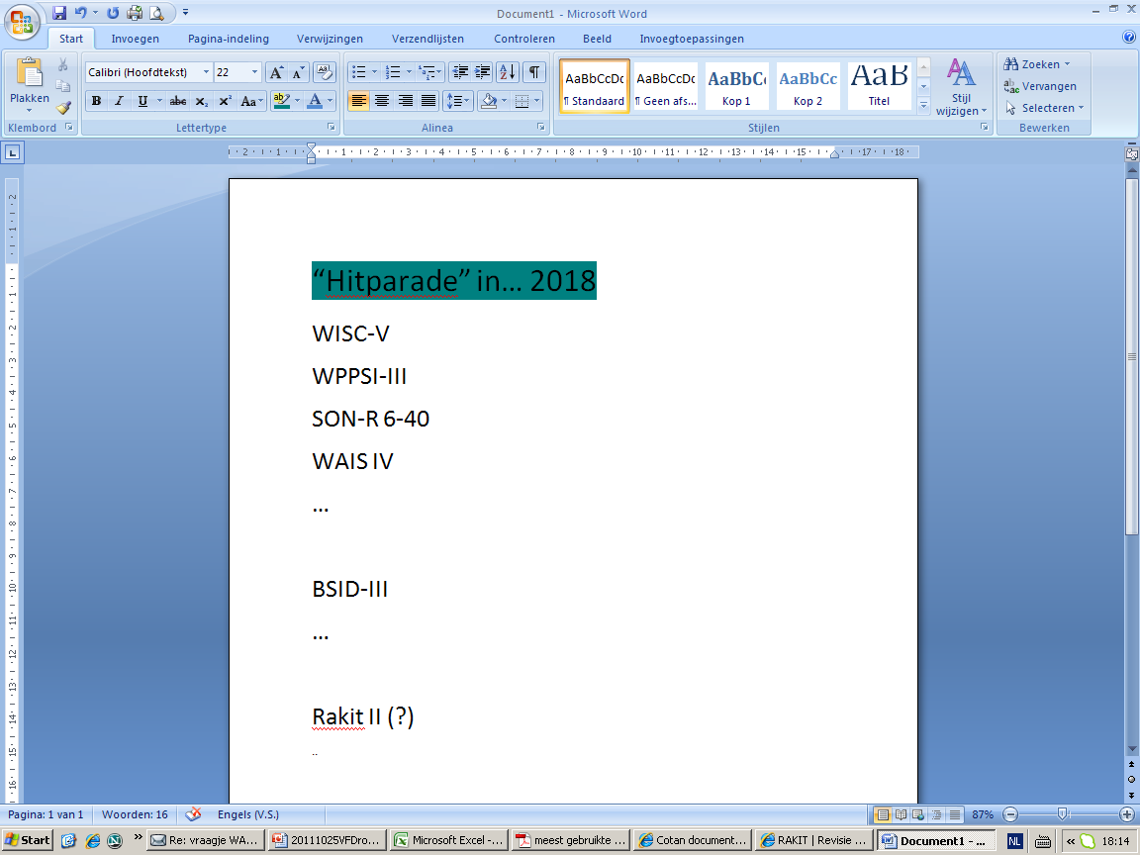
Top 20/30
CHC
Notes:
MOS 1986 = toen ik stage liep.., BSID-II 2005, DOS 1974, BOS 1983

Slide 14
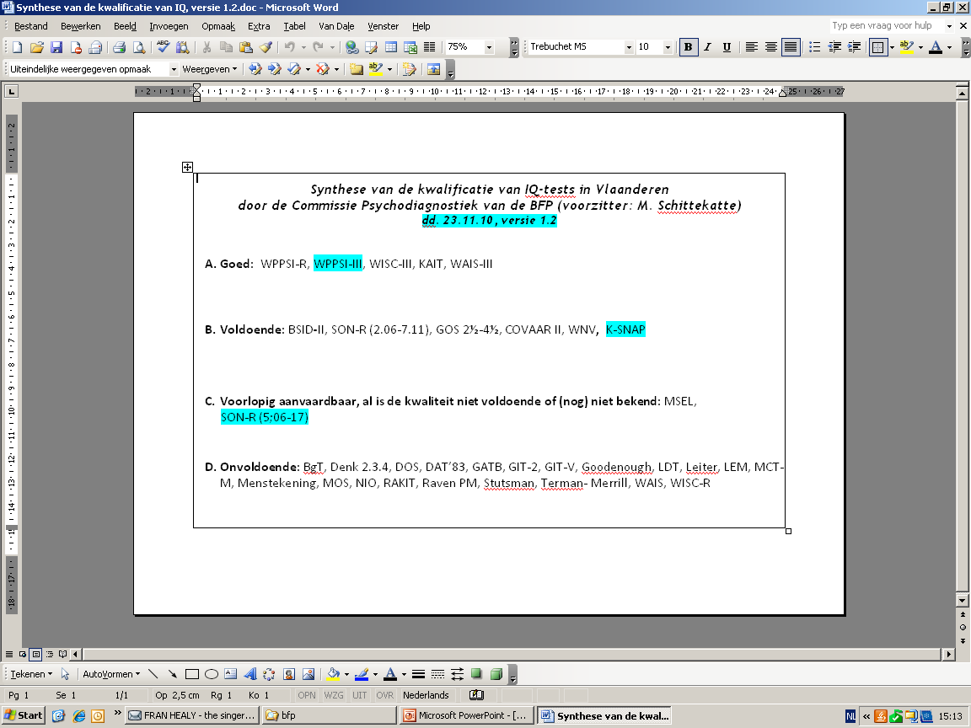
Update 15.12.12 !
Uitspraak over SON-R 6-40
Acceptabel in VL: 11/ 30 !!

Slide 15
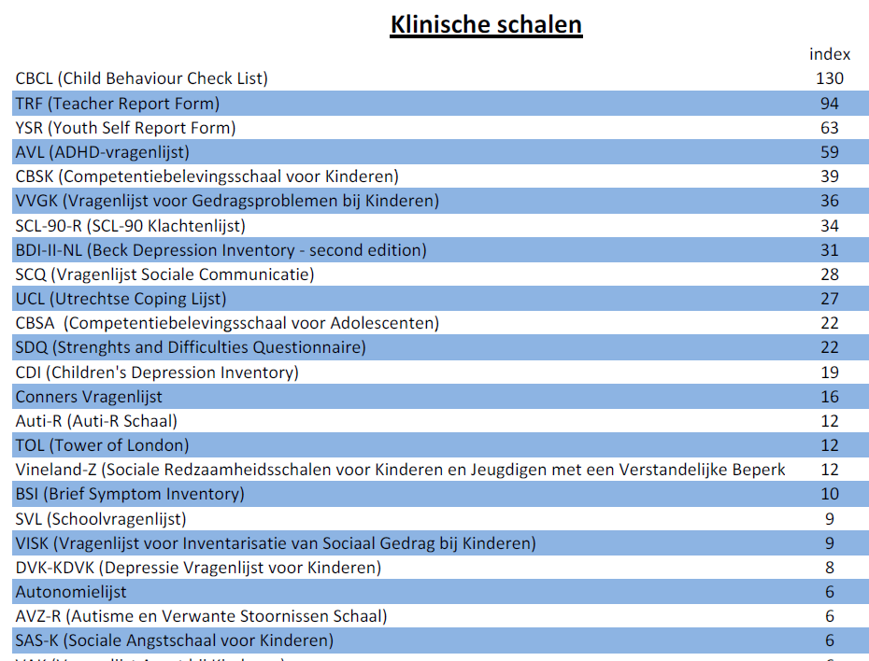
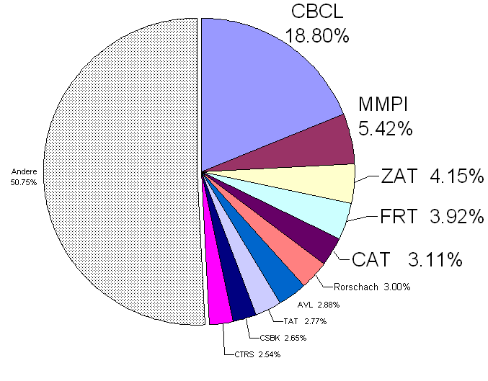
Top 23/81
COTAN: “niet aantoonbare kwaliteit”
Workshop deze namiddag

Slide 16
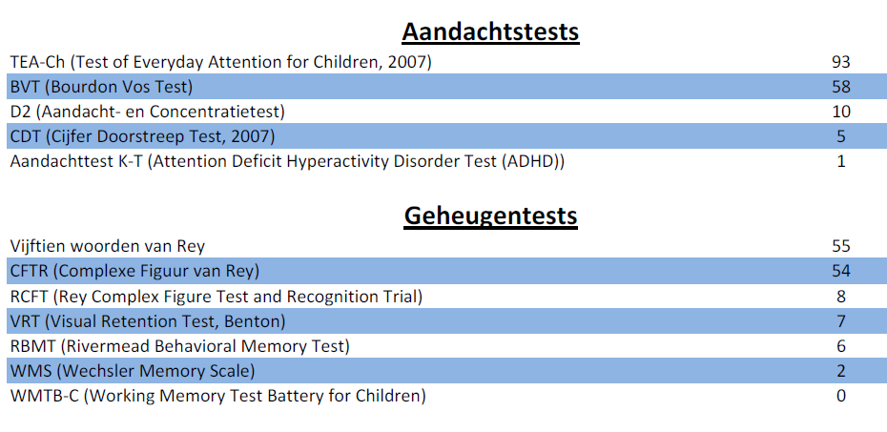
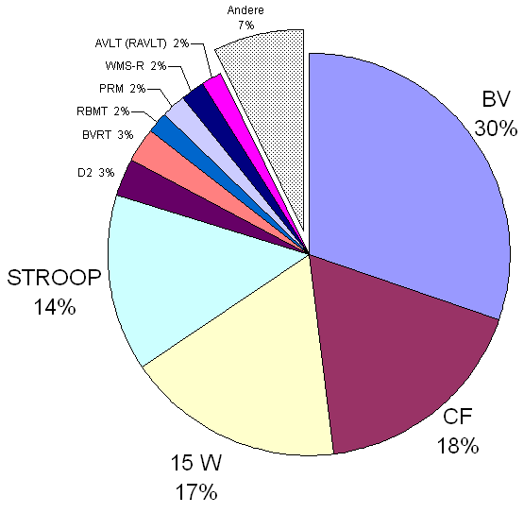

Slide 17
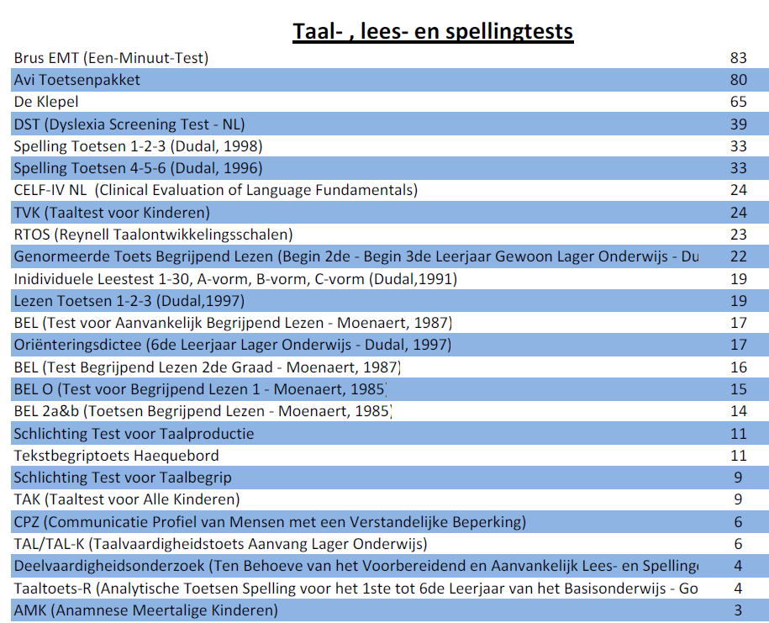
We zien dat in Vlaanderen lezen op zinsniveau (AVI) en woordniveau (EMT, KLEPEL) wordt onderzocht en dat binnen woordniveau zowel bestaande woorden (EMT) als nonsenswoorden (KLEPEL) onderzocht wordt, wat zeker naar dyslexieonderzoek een goede praktijk blijkt te zijn. Ook spelling wordt vaak onderzocht met de spellingtoetsen Voor taal lijkt men zowel de CELF-IV als de TVK te gebruiken (ADS).
Top 20 /34
Notes:
1. We zien dat in Vlaanderen lezen op zinsniveau (AVI) en woordniveau (EMT, KLEPEL) wordt onderzocht en dat binnen woordniveau zowel bestaande woorden (EMT) als nonsenswoorden (KLEPEL) onderzocht wordt, wat zeker naar dyslexieonderzoek een goede praktijk blijkt te zijn. 2. Ook spelling wordt vaak onderzocht met de spellingtoetsen 3. Voor taal lijkt men zowel de CELF-IV als de TVK te gebruiken.

Slide 18
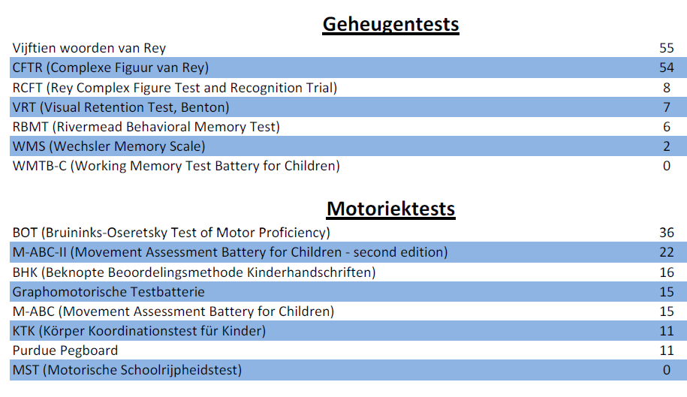
Oef.. Vlaamse normen.
Ai.. Normen van ..1958
Psychomotorische ontwikkeling –schrijfmotoriek- lichaamscoördinatie manuele vaardigheid

Slide 19
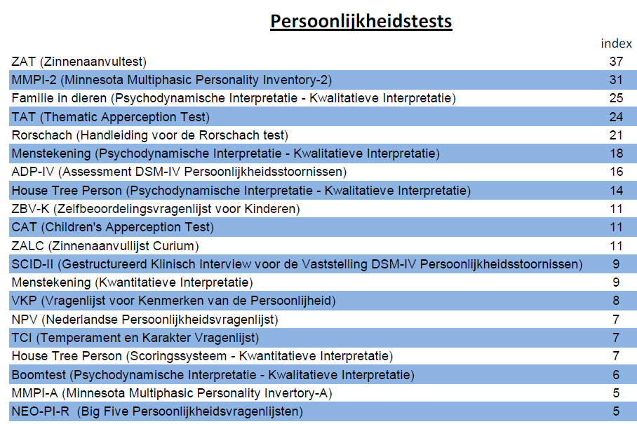
11/15 van projectieve aard.. & ZAT: 1947, update 1967..
Men vraagt “handvaten voor interpretatie”, wetenschappelijke..!!
Top 20/45

Slide 20
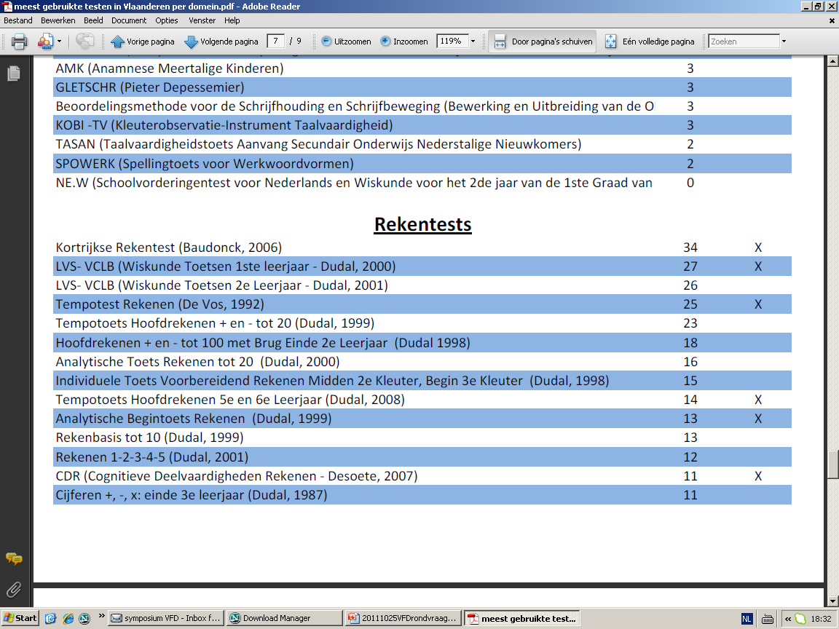
De diagnostiek in Vlaanderen voor rekenen maakt veel gebruik van de Kortrijkse Rekentest (met haar nieuwe normen), wat ons gerust stelt qua onderzoek naar rekenprocedures. Daarnaast wordt ook de Tempotest rekenen vaak gebruikt, als maat voor het automatiseren van rekenfeiten. De LVS-toetsen lijken een ook duidelijke plaats te hebben in de diagnostiek van het rekenen (ADS)
Notes:
1. De diagnostiek in Vlaanderen voor rekenen maakt veel gebruik van de Kortrijkse Rekentest (met haar nieuwe normen), wat ons gerust stelt qua onderzoek naar rekenprocedures. Daarnaast wordt ook de Tempotest rekenen vaak gebruikt, als maat voor het automatiseren van rekenfeiten. 2. De LVS-toetsen lijken een ook duidelijke plaats te hebben in de diagnostiek van het rekenen

Slide 21
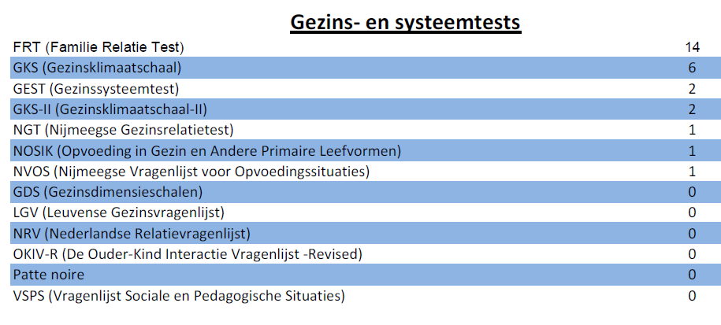

Slide 22
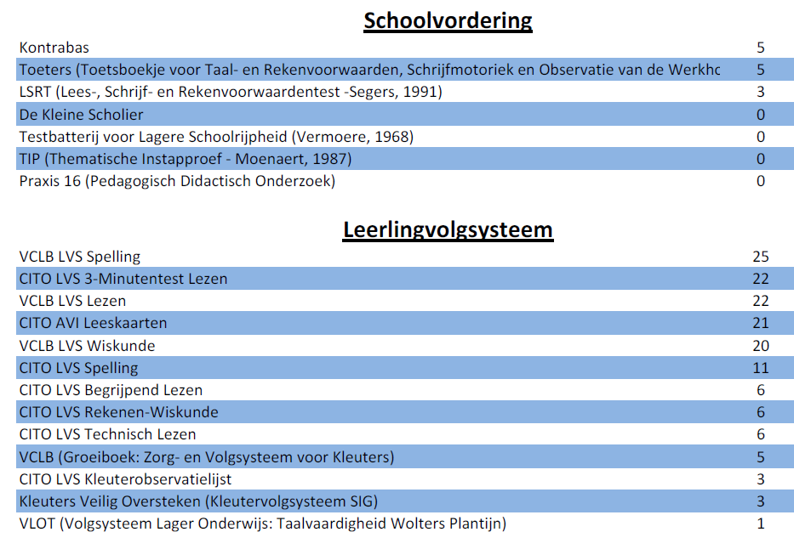
Index onderschatting Verouderde versie

Slide 23
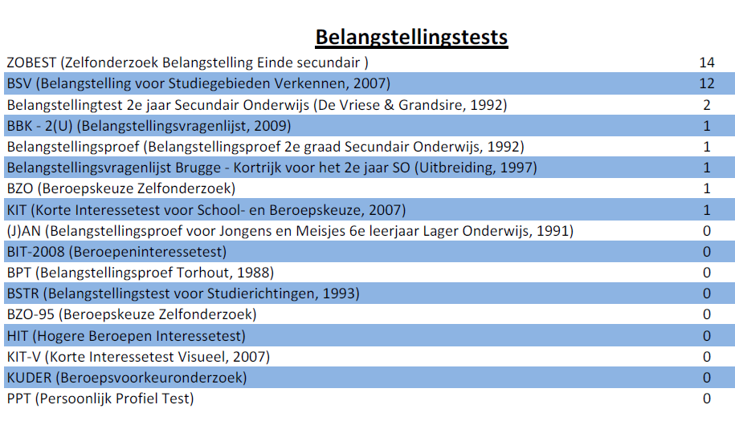
2 basisproeven “domineren”
met recente Vlaamse normen,
en ook op internet..

Slide 24
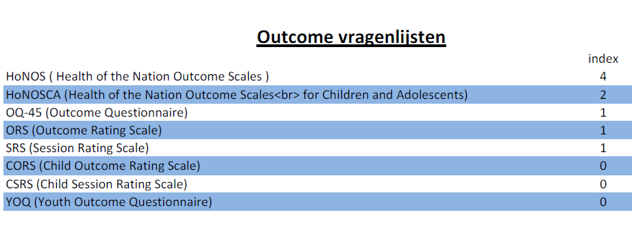
Outcome tools brengen klachten, sociale relaties en/of tevredenheid in kaart vanuit het perspectief van de patiënt.
Door middel van deze herhaalde metingen kan de hulpverlener zicht krijgen op veranderingen die zich al dan niet tijdens de behandeling voltrekken.
De behandeling kan eventueel worden bijgestuurd.
Misschien wel de toekomst..
-> Workshop 5 deze namiddag (Stefaan Baert)

Slide 25
Conclusies (1/3)
We beschikken over een uitgebreide update van het testgebruik in Vlaanderen (anno 2010)
Bij het in kaart brengen blijkt:
  > enorme diversiteit nl. > 500 tests!!
Kwaliteit (meetpretentie & psychometrische kenmerken) maximum acceptabel bij ¼ gehanteerde tests én kwaliteit primeert vaak niet bij de keuze van ‘n test

Slide 26
Conclusies (2/3)
“Gehechtheid aan ‘oude’ tests”
“Roep” naar recente én Vlaamse normen
“Foute meetlatten” ook voor “populaire” tests
Persoonlijkheid “verouderd” instrumentarium
Notes:
2 de WO

Slide 27
Conclusies (3/3)
Tekort aan instrumenten voor specifieke doelgroepen (bv. verstandelijke beperking)
Analogie groot met de situatie “rondvraag 2002”, enkel ‘n paar nieuwe instrumenten ingang gevonden..
Open vragen:
- zal protocollering (bv. VAPH –PRODIA) het testgebruik beïnvloeden??
zal meer “handelingsgericht werken” invloed hebben??
zal de kentering in “aandacht voor tests” doorzetten??

Slide 28
Besluit..
Er is nood aan het aansturen verder onderzoek & nieuwe testadaptaties en –ontwikkeling
+ Nood aan verdere monitoring diagn. praktijkveld
+ Nood aan financiële ondersteuning
+ Nood aan ondersteuning bij doorlichting kwaliteit
+ Nood aan opvolging van vragen in de praktijk
= Nood aan coördinerend, onafhankelijk.. Diagnostisch Centrum
Wordt vervolgd…!!

Slide 29
Bedankt…!
Ook aan alle respondenten ☺ !
A-dienst AZ Sint-Blasius Dendermonde ARC De Locomotief Ave Regina vzw AZ Sint - Augustinus Veurne - PAAZ AZ Sint-Blasius Dendermonde Beschut Wonen De Hulster Beschut Wonen Roeselare- Tielt Bolt, Centrum voor Ambulante Revalidatie vzw C.S.T.- Genk vzw Cador Oost-Vlaanderen Car Drongen centrum ambulante revalidatie De Hert Centrum Ganspoel Centrum Ganspoel Centrum voor leerlingenbegeleiding Deinze -Eeklo Centrum voor Ontwikkelingsstoornissen - Gent centrum voor taal- en ontwikkelingsproblemen CGG Largo CGG Largo Cgg Largo Veurne cgg ninove CGG Noord-West-Vlaanderen (kinderdienst) CGG Waas & Dender vestiging Dendermonde CGGZ Brussel Oudergem CHS revalidatiecentrum Sint Lambrechts Woluwe CLB CLB 't KOMPAS CLB 9 van het GO! Mechelen CLB ami1 CLB Brugge(n) vestiging secundair CLB De Ring Halle CLB Dendermonde CLB Dendermonde CLB GO! Brasschaat CLB GO! Dendermonde CLB GO! westhoek clb Groeninge CLB Groeninge CLB Het Kompas (enkel niveau buitengewoon onderwijs) CLB Leieland CLB Poperinge
CLB Roeselare CLB Veurne - Diksmuide - Westkust CLB Waasland CLB Waasland CLB Westhoek CLB Zuid-Limburg GO! Consultatiebureaus Vlaanderen Consultatiebureaus voor Arbeid en Zorg Brugge en Oostende
DAGG Sint-Truiden De Drie Stromen De Heide vzw De Klinker Centrum van de Oostkust De Korbeel, Kinder- en Jeugdpsychiatrie De Nieuwe Horizon Dienst GGZ De Drie Stromen- Dendermonde - dienst volwassenen Dienstencentrum St.Oda Dienstverleningscentrum 'De Branding’ Elora vzw CAR Gezondheidszorg H. Familie Gielsbos Groepspraktijk Vanaerschot ICLB Gent Impuls Instituut voor Bodymind Integration Jeugdzorg Ter Elst Kinderpsychologe Heilig Hartziekenhuis MPI Oosterlo MPI Sint Lodewijk MPI Sint-Lievenspoort vzw - psychologische dienst O.C. Katrinahof O.C. Sint-Idesbald OC Br Ebergiste PMT PC Bethanie PAAZ - AZ Sint-Augustinus Veurne PAAZ Asse en Aalst van het OLV ziekenhuis PAAZ Heilig Hartziekenhuis Roeselare - Menen vzw PAAZ ZOL Genk PC Sint-Amandus, psychologische dienst PC StNorbertushuis PC Ziekeren Provinciaal CLB Provinciaal CLB Limburg
Psychiatrisch Ziekenhuis 'Zoete Nood gods’ PAAZ PTC Rustenburg PVT THUIS PZ Bethaniehuis PZ Heilig Hart
Revalidatiecentrum Buggenhout revalidatiecentrum D.A.T. Revalidatiecentrum voor taal en ontwikkelingsproblemen Revalidatiecentrum vzw Stedelijk CLB Antwerpen UPC Sint-Kamillus vakgroep psychologie PZ Bethaniëhuis vakgroep psychomotoriek VCLB Aalst - afdeling Secundair Onderwijs VCLB Ami 1 Zoersel VCLB Bilzen VCLB De Wissel Antwerpen - Campus centrum VCLB De Wissel Antwerpen Campus Noord Ekeren VCLB De Wissel Campus Centrum VCLB De Wissel campus Oost vclb diest-tessenderlo VCLB Essen VCLB Het Kompas team buitengewoon onderwijs VCLB Het Kompas - vestiging Heist-op-den-Berg VCLB Izegem VCLB Izegem VCLB Kempen, Hoogstraten VCLB Kempen, Geel VCLB Leieland VCLB leuven VCLB Maasland Maasmechelen, Maaseik VCLB Meetjesland VCLB Ninove, team buitengewoon onderwijs VCLB Noord-Oost Limburg VCLB Oostende-Gistel VCLB Oostkust VCLB regio Genk VCLB regio Gent, vestiging Halvemaan
VCLB Regio Hasselt VCLB Roeselare VCLB Sint-Truiden VCLB Tienen VCLB Tongeren VCLB Torhout
VCLB Voor- en Noorderkempen vestiging Essen VCLB Waas & Dender vestiging Beveren VCLB Waas en Dender vestiging Dendermonde VCLB Waas en Dender vestiging Lokeren VCLB West-Limburg, afdeling Herk-de-Stad VCLB Zottegem VCLB ZOV Oudenaarde VCLB Zuid-Limburg Afdeling Sint-Truiden VCLB Zuid-Limburg Tongeren VCLB Zuid-Limburg Afdeling Bilzen VCLB Kempen VCLB West-Limburg, afdeling Beringen VCLB VNK VCLB ZOV-Oudenaarde VGGZ CGG volwassenteam Hasselt VLCB Gent VCLB Roeselare VCLB Aalst VCLB Aarschot VCLB Aarschot VCLB De Wissel VCLB Deinze VCLB Groeninge VCLB Het Kompas VCLB Izegem VCLB Veurne VCLB Veurne-Diksmuide-Westkust VCLB Zottegem VCLB-Kempen, vestiging Turnhout VCLB ZOV vestiging Ronse vzw Beschut Wonen Regio Izegem vzw Bewust (Beschut Wonen Sint-Truiden) vzw Engelbewaarder vzw Nursingtehuis Sint-Jan de Deo Wiric vzw WOTC De Berkjes WZC Heilig Hart Nijlen

